Slide 1

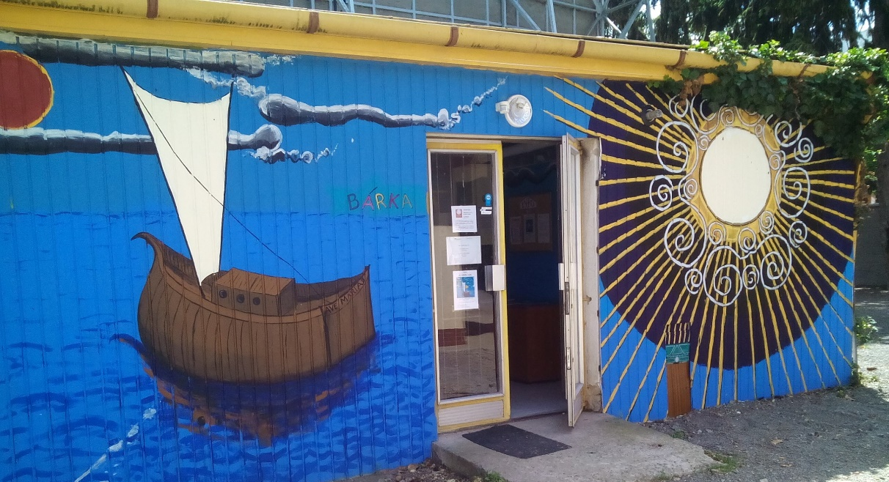
NÍZKOPRAHOVÉ ZAŘÍZENÍ PRO DĚTI A MLÁDEŽ KLUB BÁRKA
Posláním klubu Bárka je poskytovat dětem a mládeži od 7 do 26 let z Kyjova a blízkého okolí bezpečné prostředí. Má sloužit jako možnost naplňovat svůj volný čas s vrstevníky, spolužáky, kamarády. Učit se spolupracovat, navazovat vztahy, hledat možnosti volnočasových aktivit.
Pro ty, kteří se nacházejí v nepříznivé sociální situaci nebo jsou způsobem svého života touto situací ohroženi nabízíme i poradenskou a odbornou pomoc.
Pravidelně působíme také v terénu.
Svatopluka Čecha 1429, 697 01 Kyjov
Tel.: 518 323 794, 777128849
NÍZKOPRAHOVÉ ZAŘÍZENÍ PRO MLÁDEŽ KLUB BÁRKA

Slide 2
Co je nízko - prahovost
Snažíme se o odstraňování bariér pro maximální přístupnost zařízení pro cílovou skupinu, jak fyzických, psychických, tak časových nebo ekonomických a o vytvoření bezpečného a chráněného prostředí blízkého přirozenému prostředí našich uživatelů.
Základní činnosti:
- Kontaktní práce
Situační intervence
Krizová intervence
Pomoc s přípravou do školy
Informační servis
Zprostředkování dalších navazujících služeb
Volnočasové aktivity
Preventivní programy – pro uživatele i školy
Svatopluka Čecha 1429, 697 01 Kyjov
Tel.: 518 323 794, 777128849
NÍZKOPRAHOVÉ ZAŘÍZENÍ PRO MLÁDEŽ KLUB BÁRKA

Slide 3
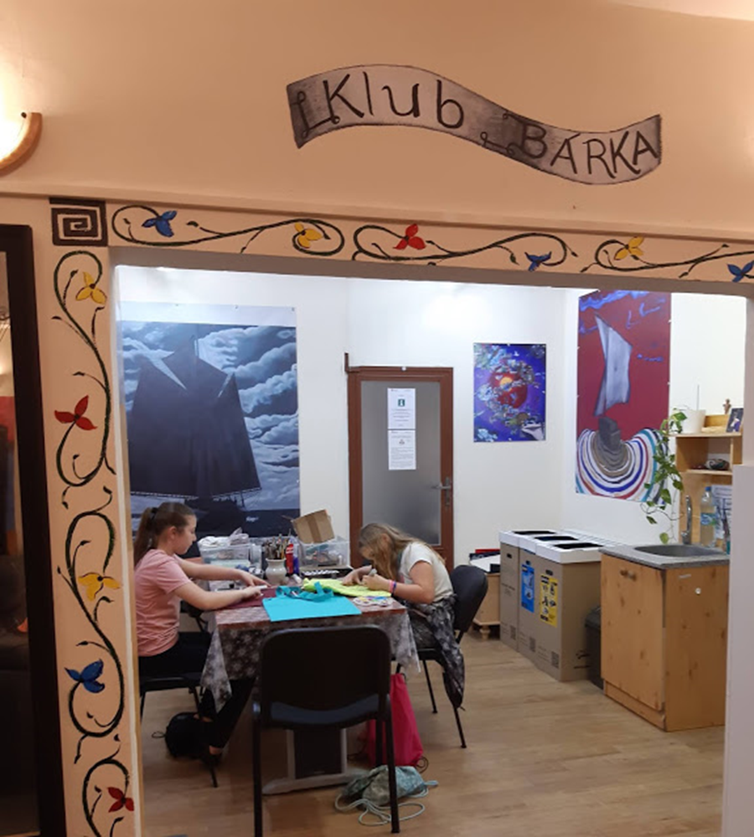
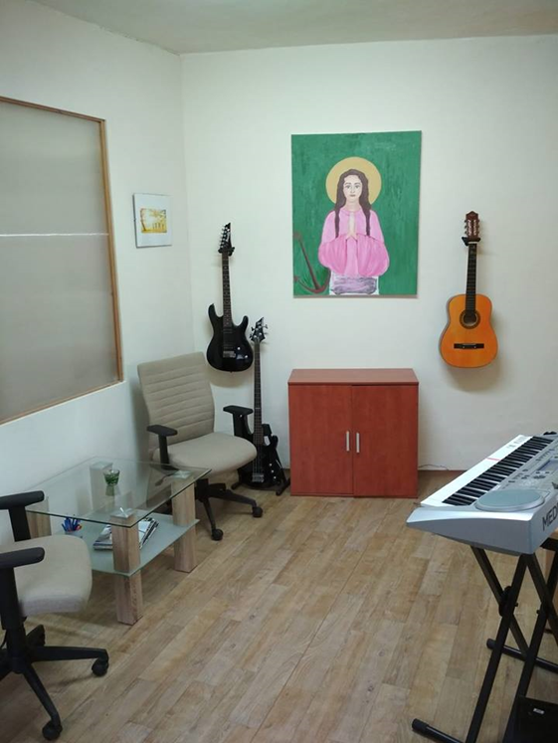
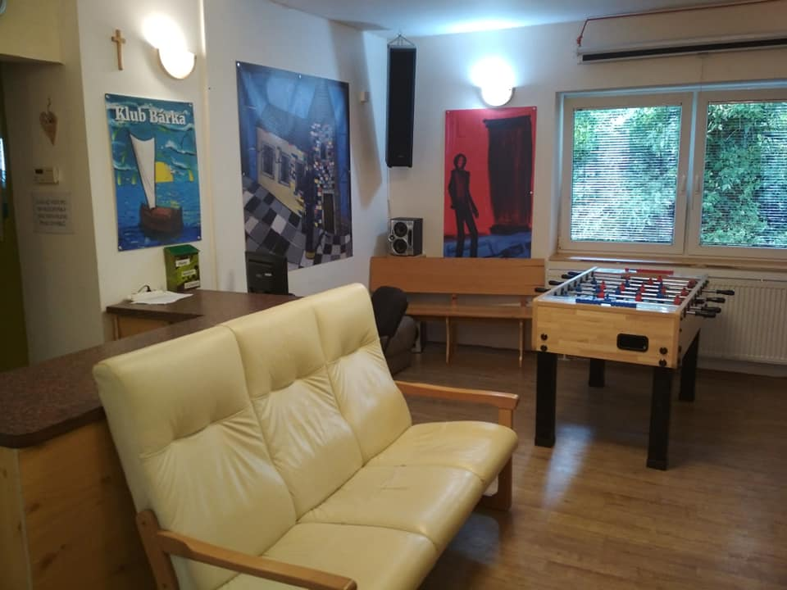
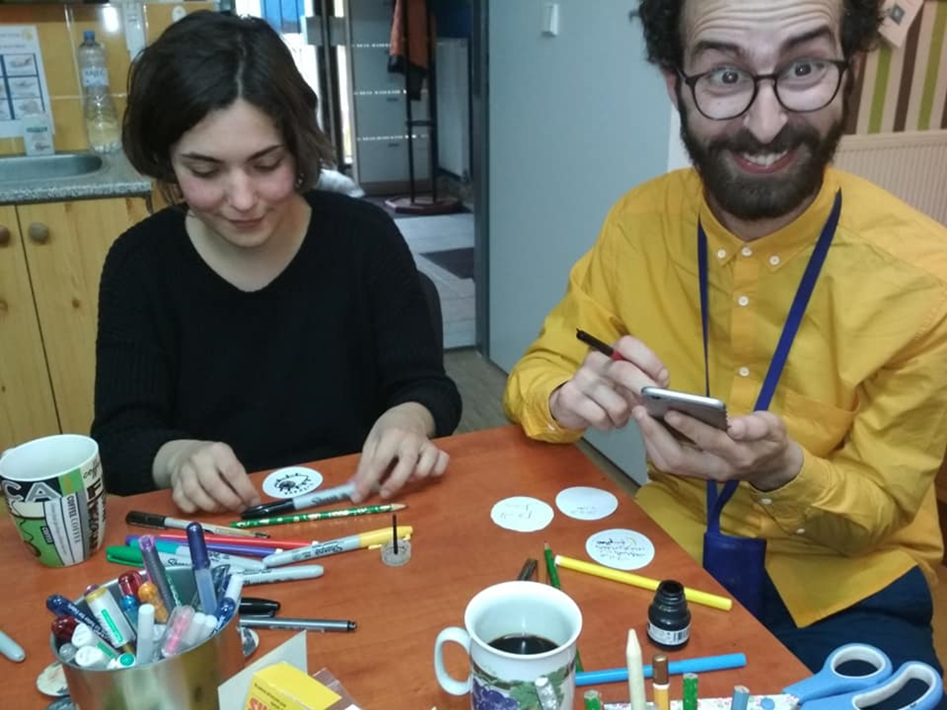
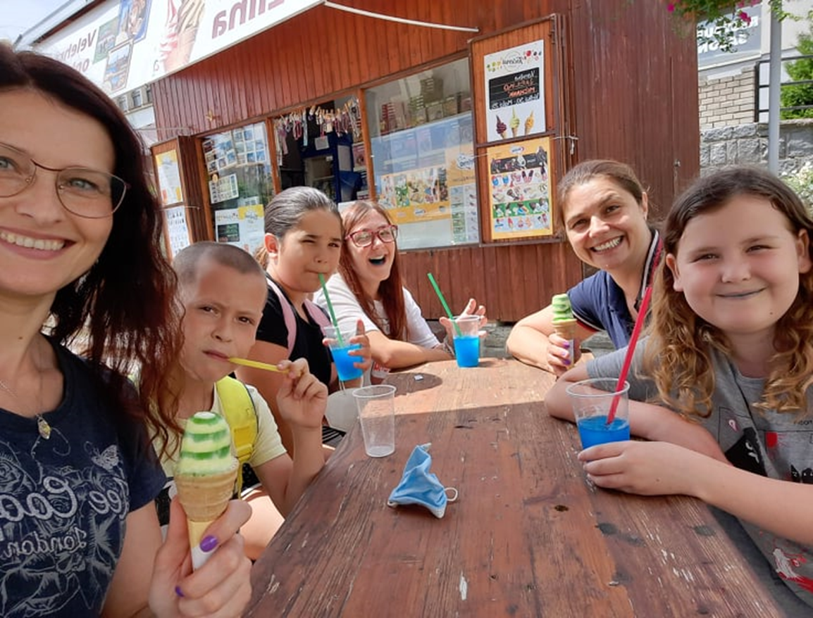

Slide 4
Preventivní programy NZDM KLUB BÁRKA
1. Besedy
- seznámení se s činností klubu a jeho nabídkou.
- využití volnočasového zázemí klubu
- metodická hry na posílení sociálních a komunikačních dovedností dětí
- max. 30 dětí + pedagogický doprovod
- časový rozsah 60 minut / 1.500,- Kč
2. Preventivní program „Závislosti“:
- interaktivní program ve škole nebo v prostorách klubu zaměřený na závislosti v životě.
- časový rozsah 90 minut / 1.800,- Kč
3. Preventivní program – „Jsme na jedné lodi“
- preventivní program na téma přátelství a spolupráce
- časový rozsah 90 minut / 1.800,- Kč
Svatopluka Čecha 1429, 697 01 Kyjov
Tel.: 518 323 794, 777128849
NÍZKOPRAHOVÉ ZAŘÍZENÍ PRO MLÁDEŽ KLUB BÁRKA

